Slide 1
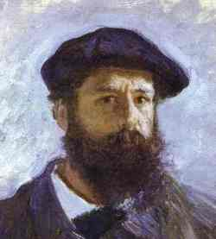
Claude-Oscar Monet
Francoski slikar
Rodil 14. novembra 1840 v Parizu
Umrl 6. decembra 1926 v Givernyju

Slide 2
ŽIVLJENJEPIS
Claude - Oscar Monet se je rodil v Parizu, očetu Adolphu Monetu in materi Louise - Justine Aubry. Ko je bil star 5 let, se je družina preselila v Le Havre in tu je začel s šolanjem. Že v šoli je risal karikature. Te je pričel prodajati pri 15. letih. V mestu, v katerem je živel, so ga zaradi tega vsi poznali. Leta 1856 je spoznal slikarja Eugena Boudina, ki ga je prepričal, naj opusti izdelovanje karikatur in začne slikanje pokrajin. Monet se je takrat odločil, da bo tovrstno slikanje predstavljalo njegovo prihodnost. Boudin ga je naučil slikati v naravi. Ta je postala tudi ena glavnih značilnosti impresionizma. V letih 1859 in 1860 se je učil umetnosti v Parizu, čeprav je oče temu nasprotoval. Vojaški rok je odslužil v Alžiriji, kjer so ga prevzele barve Afrike. Zaradi bolezni se je lahko vrnil domov. Leta 1862 je bil znova v Parizu. Delal je v ateljeju slikarja Charlesa Gleyreja, ki je bil takrat zelo znan. Spoznal je tudi druge slikarje. Leta 1869 je živel z Renoirjem, skupaj sta slikala, njegove slike pa so večkrat zavrnili v Salonu. Leta 1870 se je poročil Camille Doncieux, z njo je imel tudi enega sina, Jeana.

Slide 3
Da bi se izognil vpoklicu v vojsko, se je preselil v London za eno leto. V Francijo se je vrnil leta 1871, in se preselil v Argentuil, blizu Pariza. Leta 1874 so imeli impresionisti razstavo Salon des Refusés (salon zavrnjenih). Nek kritik jih je zafrkljivo poimenoval Impresionisti, po Monetovi sliki Impression, Soleil levant. Tako je nastalo ime impresionističnega gibanja, ki so ga uporabljali tudi Monet in drugi od leta 1877, sočasno z njihovo tretjo razstavo. Monetova žena je umrla leta 1872, in ga zapustila z dvema otrokoma, Michel se je rodil le nekaj mesecev pred materino smrtjo. Leta 1883 se je z novo ljubico Alice Hoschede preselil v Giverny. Alicin mož je pred svojo smrtjo ekonomsko pomagal Monetu. Leta 1892 sta se z Alice poročila. Monet je postal znan slikar, tako, da je lahko kupil hišo v Givernyju. Leta 1899 je začel slikanje Ninf, čeprav se mu je vid močno poslabšal. Veliko je potoval v spremstvu nove žene (London, Benetke, Španija, Norveška). Ko je tudi Alice leta 1911 umrla, se je odločil, da ne bo več zapustil domače hiše in da ne bo več slikal. Umrl je zaradi raka, leta 1926. Pogrebu so med drugimi prisostvovali tudi Clemenceau, Bonnard, Vuillard in Roussel. Njegovo hišo v Givernyju so leta 1981 odprli publiki in še sedaj privablja veliko število turistov.

Slide 4
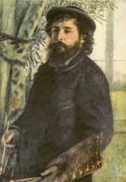
UMETNIŠKI OPUS
Monet je slikal predvsem »en plein air« (na plažah Normandije in ob bregovih Sene). S tem se je zavedal, da predmeti pogosto spreminjajo barve. Pravijo, da je slikal isto sliko ob isti uri in samo ob določenih vremenskih pogojih, tako, da bi bilo nadaljevanje dela čim bolj podobno začetku, saj se v drugačnih pogojih barve spremenijo. Iskal je nove načine slikanja, njegove poteze pa so kratke in sproščene. Leta 1871 je v Londonu obiskal razstavo slik Williama Turnerja. Temačni barvni toni Angleža so ga močno presenetili. Začel je slikati serijo slik s podobnimi motivi, a v drugačnih delih dneva.V prvih letih 20. stoletja se je posvečal zlasti simbolom Londona (Parlament, Waterloo Bridge in Charing Cross Bridge v megli).
Slikal je tudi ninfe iz svojega vrta, ker pa je za sli-
kanje potreboval več prostora je slikal na vedno
večja platna tako, da je imel gledalec večji zorni kot.
Njegov samoportret:

Slide 5
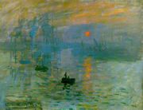
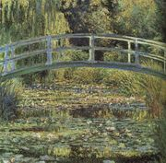
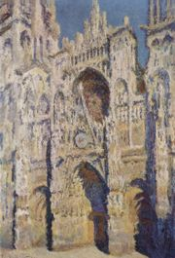
NJEGOVA DELA
Impression, soleil levant (Impresija, vzhajajoče sonce) je simbol impresionističnega slikarstva. V Monetovem slikarstvu obstajata samo barva in svetloba.
NIMFE-ja, je vodna cvetoča rastlina, ki se prosto giblje po površini vode in je simbol resnice, ki ni nikoli enaka, temveč se nenehno spreminja.
Katedrala Rouen: z njo Monet kaže katedralo v različnih urah dneva in v drugačnih vremenskih razmerah.

